Slide 2
COMMISSIONING

Slide 3
El Comisionamiento, tal como lo define en NFPA 3, es un proceso sistemático que suministra confirmación documentada sobre todos los sistemas de edificios en relación a que los mismos funcionan tal y como fueron concebidos.

Slide 4
Es importante señalar que el Comisionamiento es un proceso –no es un acto físico único efectuado en campo, no es el cableado de algo, no es la prueba de un dispositivo. Es un proceso que va desde la concepción del proyecto hasta su finalización y continúa hasta la ocupación con el re-comisionamiento y las pruebas integrales periódicas.

Slide 5
La NFPA 3 se enfoca en la protección contra incendios activa y pasiva, y en los sistemas de seguridad humana. Respecto de los sistemas activos, abarca desde costosos sistemas de rociadores y sistemas de alarma de incendios hasta los sistemas que serían de aplicación menos frecuente, como el control de humo o los sistemas de agua nebulizada.

Slide 6
¿Por qué es recomendable aplicar NFPA 3?
Hasta el presente, no existe un enfoque normalizado para un propietario en relación al seguimiento del proceso de diseño y construcción. A menudo, el propietario tiene un nivel de expectativas acorde a lo que paga, pero el producto final no concuerda. Históricamente no existía un modo de cuantificar o monitorear esas expectativas. Esa es la función del comisionamiento

Slide 7
Está diseñado de modo tal que los propietarios de edificios puedan descansar por la noche sabiendo que obtendrán aquello por lo que pagaron y que todo ha sido realizado de manera correcta. Con frecuencia los propietarios realmente se encuentran al margen de los procesos. No son expertos en construcción, no son expertos en protección contra incendios. Deben depositar mucha confianza en las personas a quienes contratan.

Slide 8
UN PROBLEMA
La experiencia indica que, frecuentemente, el asesor o consultor de ingeniería contra incendios es contratado cuando el edificio o el proyecto está avanzado hasta cierto punto o, como mínimo, cuando los cambios en los planos implican molestas, cuando no complejas, modificaciones.

Slide 9
la implementación del (commissioning) de los sistemas contra incendio ha sido tradicionalmente considerada como la prueba y puesta en servicio de un sistema o componente y no como un proceso que comienza en la fase de proyecto y continúa durante la construcción e, incluso, durante la vida útil del edificio o sistema.

Slide 10
La correcta interpretación de las normas aplicables, la elección de los sistemas de detección y extinción más eficaces, el cálculo de instalaciones con la mejor relación costo-beneficio y, en síntesis, la definición de una protección contra incendio que constituya el punto de equilibrio más adecuado para cada riesgo, es la labor específica del consultor de incendio que no puede llevarse a cabo por otras disciplinas presentes en el proyecto.

Slide 11
Alcance de las actividades de commissioning
Establecer las bases de diseño, conjuntando las necesidades del cliente y los requerimientos de terceros,
Supervisión del diseño final, asegurando el cumplimiento de las normas que regulan el proyecto esta fase debe entregar, planos de construcción, planos de taller, datos de cálculo y especificaciones de equipo y materiales.
Verificación de los componentes incluidos en el diseño, para lograr costo beneficio a largo plazo, mantenibilidad y operación amigable.

Slide 12
Asistencia en el proceso de cotización y contrato de construcción
Supervisión del proceso de construcción, asegurando la calidad de la instalación y de los componentes a instalar.
Criterio de pruebas de recepción del sistema y formas a emplear en el proceso de pruebas
Entrenamiento en la operación del sistema
Aceptación del proyecto, en esta fase se deben entregar planos as-built y todo lo que se hubiere generado como incrementos en el alcance original, las garantías de equipos y mano de obra, manuales de operación y mantenimiento.

Slide 13
Es importante que el cliente tenga la siguiente información para un desarrollo correcto del proyecto:
CONSIDERACIONES AL TIPO DE RIESGO Y PROTECCION
A.- Tipo de producto a almacenar
B.- Empacado o no empacado y si es así, tipo de empaque
C.- En tarima y que tipo de tarima
D.- Paletizado o en Rack y arreglo
E.- Edificio
F.- Altura de almacenaje

Slide 14
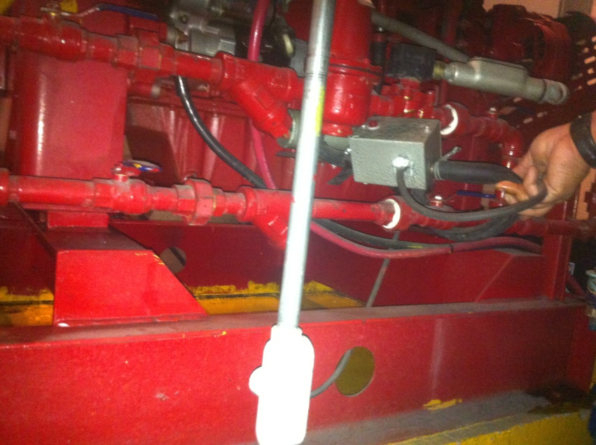
CAUSAS QUE JUSTIFICAN EL COMMISSIONING
Reguladora?

Slide 15
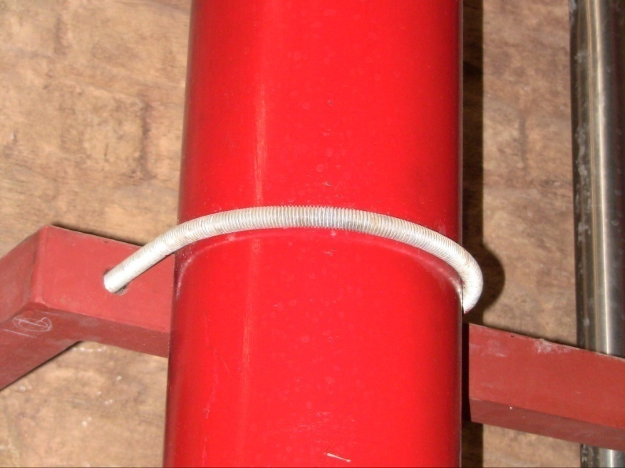
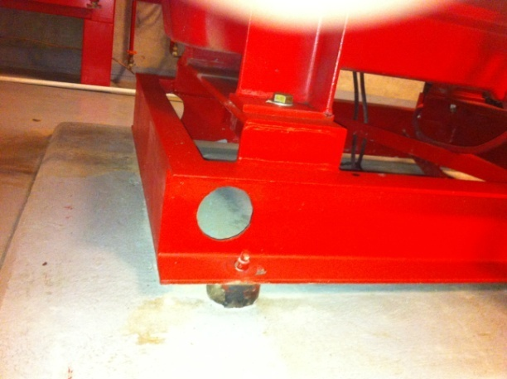
Hule
Varilla Roscada

Slide 16
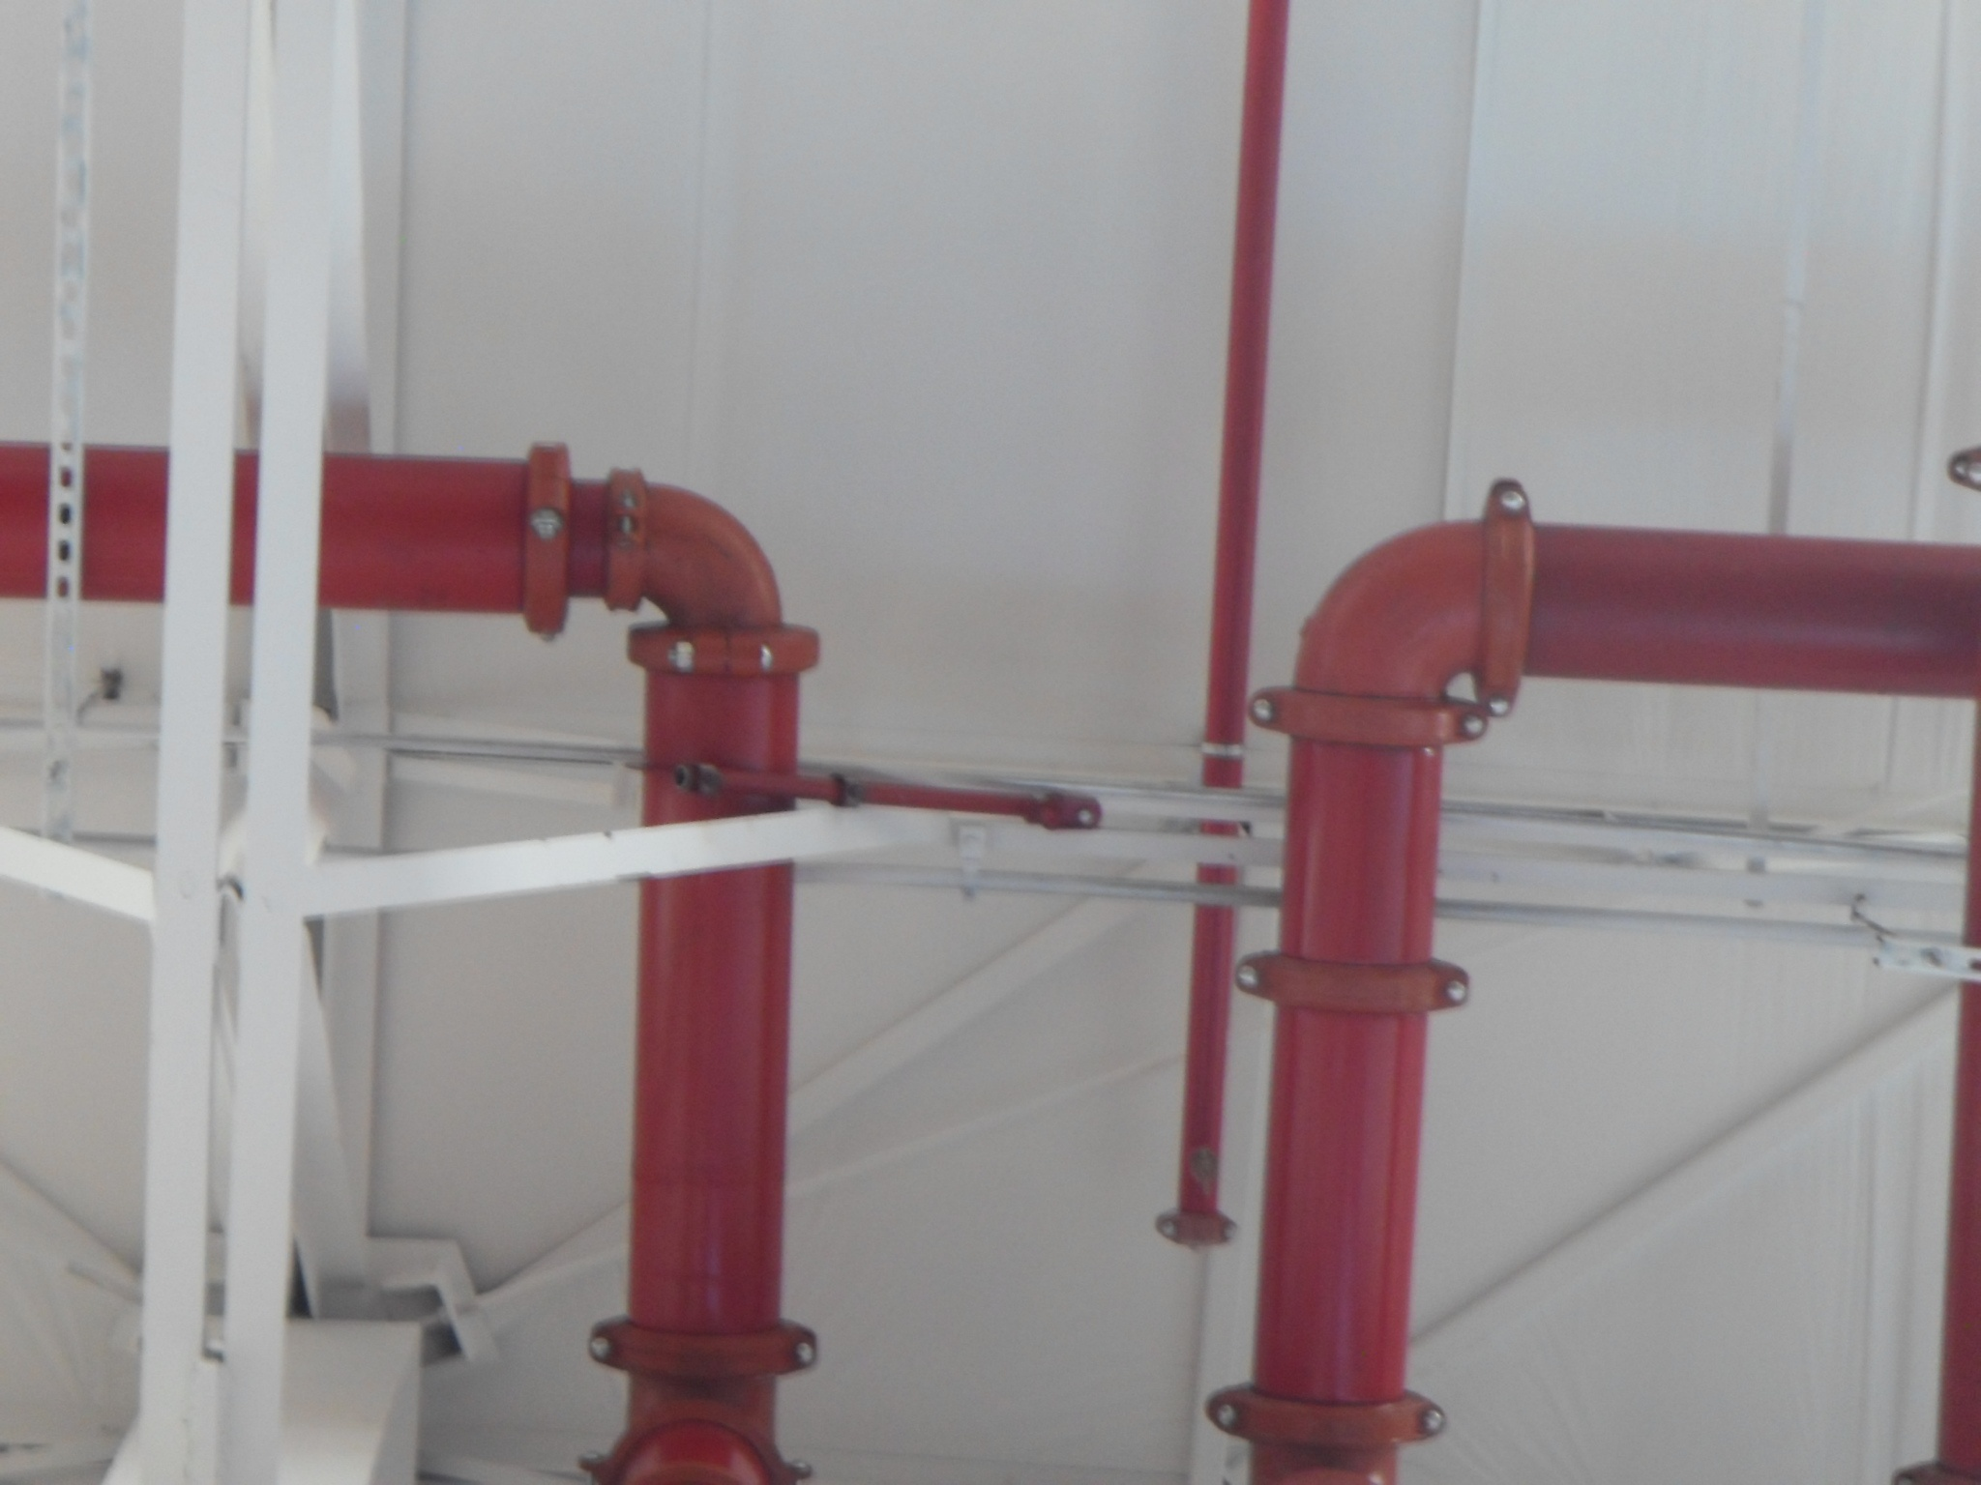

Slide 17
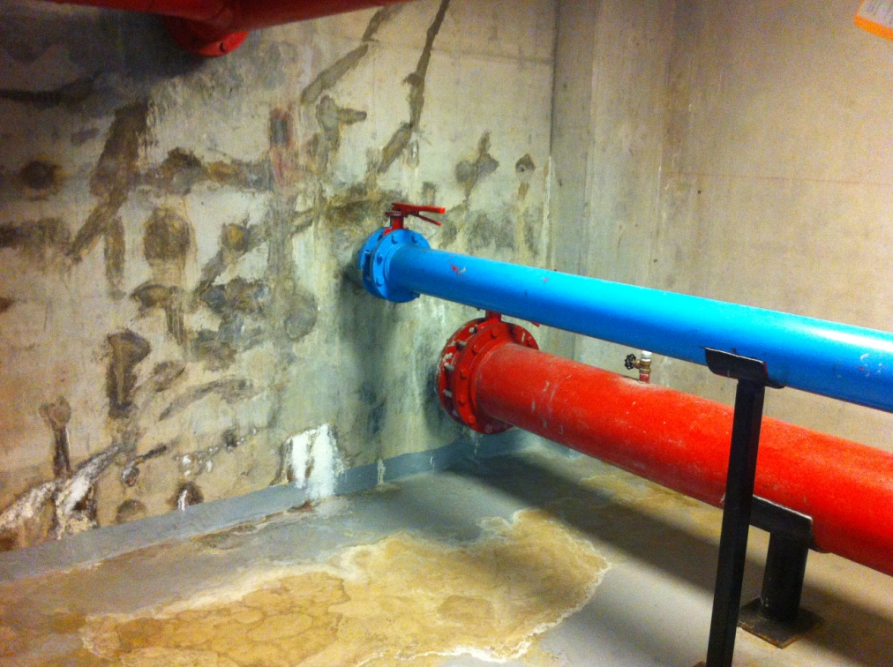
Agua para SCI

Slide 18
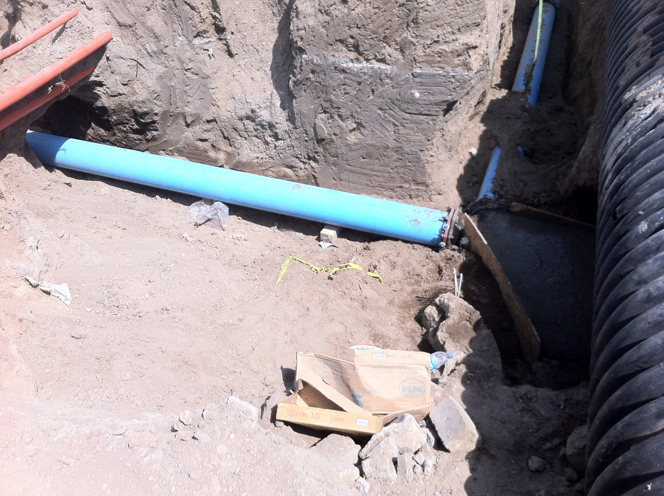

Slide 19


Slide 20
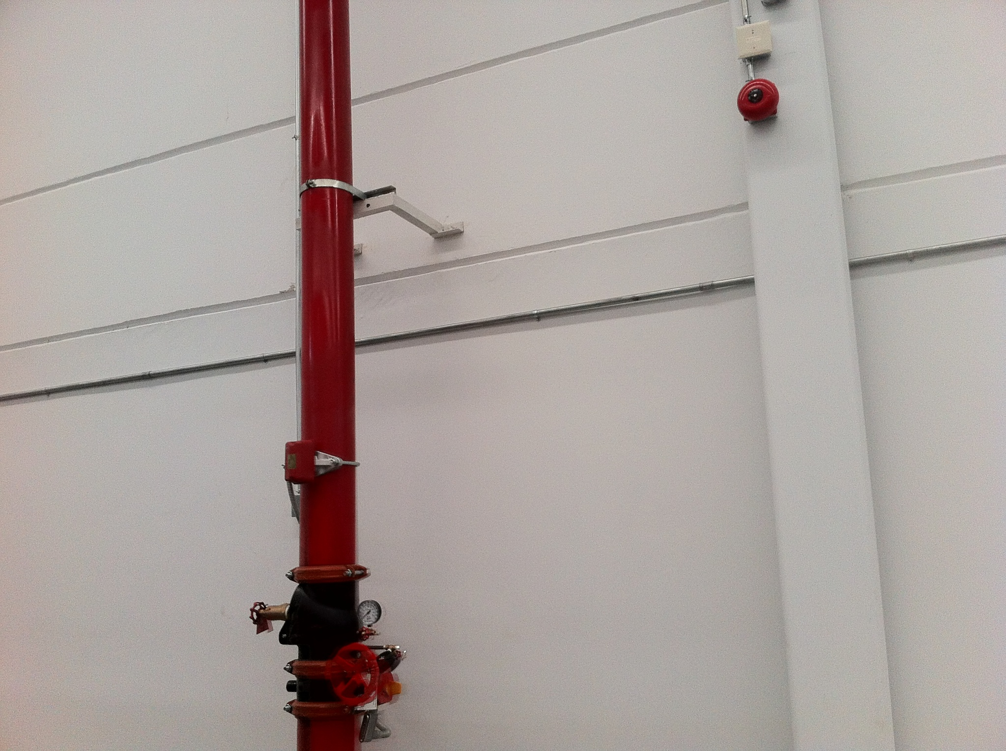
Antisismico???

Slide 21
Agente de Commissioning. (FFCxA).
Una persona o entidad identificada por el propietario, que conduce los planes,
programas, documentos, coordina el equipo de commissioning para la protección
contra incendios y seguridad, e implementa el proceso de commissioning y
pruebas de los sistemas contra fuego y de seguridad a la vida humana.
Recommissioning ( Re-FFCx ).
El proceso de verificación del desempeño de protección contra incendios existentes y de
la vida los sistemas de seguridad, que han sido previamente encargado de asegurar
que los sistemas continúan funcionando según el propósito del diseño o las
necesidades actuales de funcionamiento.
Retro-commissioning (RFFCx).
El proceso de puesta en servicio de sistemas de seguridad existentes de protección
contra incendios, seguridad de la vida a los que no se hizo commissioning
cuando instaló originalmente.

Slide 22
Quien puede hacer commissioning?
Ejemplos de personas calificadas para brindar FFCxA
Los servicios pueden incluir, pero no se limitan a las siguientes
personas:
(1) Ingeniero registrado en protección contra incendios
(2) Ingenieros registrados en otras disciplinas
con suficiente conocimiento de la protección contra incendios
sistemas de seguridad y de la vida
(3) Profesionales con experiencia en el diseño, operación, o
construcción del tipo de proyecto que se le encargó.
(4) Profesionales con experiencia en el diseño, operación, o
instalación del tipo de sistemas de protección contraincendio
y sistemas de seguridad para la vida humana.

Slide 23
El capitulo 4 menciona las calificaciones y responsabilidades
que deben tener los diferentes actores del commissioning.
El FFCxA debe tener conocimientos y experiencia en la aplicación
correcta de este commissioning y sus recomendaciones y
prácticas recomendadas para la industria en general.
El FFCxA debe proporcionar un punto de vista objetivo e imparcial
Conocimientos necesarios. FFCxA debe tener un conocimiento
avanzado de la instalación, operación y mantenimiento de
protección contra incendios y sistemas de seguridad y de la
vida que se proponen, con particular énfasis en sistemas
integrados.

Slide 24
Agente para pruebas integradas(ITA). NFPA 4 Es una persona o entidad
Seleccionada por el propietario, quien planea e integra todas las actividades de
Prueba de los sistemas
El ITA debe tener una comprensión del diseño, la instalación
y la operación y mantenimiento de sistemas contraincendio y
seguridad a la vida humana.

Slide 25
Aunque no se especifica en la norma NFPA 3, en muchos casos, según
el proyecto, la FFCxA y el ITA pueden llegar a ser la misma persona
LA NFPA 3 también proporciona orientación sobre las pruebas
del sistema integrado y está diseñado para identificar la puesta
en marcha, los miembros del equipo, sus calificaciones,
sus roles y responsabilidades durante todo el proceso.

Slide 26
Propietario
FCxA
FFCxA
Instalador
Fabricantes
EQUIPO DE COMMISSIONING
El tamaño exacto y los miembros del
equipo de commissioning depende del
tamaño del proyecto y complejidad del
Mismo y podría incluir los siguientes
miembros:
PROYECTO
Diseñador
Contratista General
Aseguradora
Equipo de pruebas
Personal técnico del cliente
Personal de operación del cliente

Slide 27
Ejemplo. Un industrial desea construir un almacén para sus productos y contrata los servicios de commissioning, siendo él mismo quien trabajará con esta entidad.
FFCx.- Commissioner, preguntara:
Que clase de productos pretende almacenar.
Cliente: Rollos de polietileno para empaque.
FFCx. Categoria de producto.
Plásticos Grupo A
Plasticos grupo A
(9) PET (thermoplastic polyester)
(10) Polybutadiene
(11) Polycarbonate
(12) Polyester elastomer
(13) Polyethylene
(14) Polypropylene
(15) Polystyrene

Slide 28
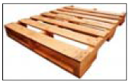
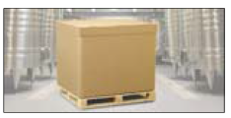
FFCx.- ¿Lo pondrá en tarimas?
Cliente: Si en tarimas de madera
FFCx.- Perfecto, porque si usa tarimas de plástico habrá que aumentar el riesgo una o dos categorías
FFCx.- Los rollos vienen expuestos en bolsas de plástico o en cajas de cartón?
Cliente: Vendrán en cajas de cartón para que no se marquen en tráfico, una caja por tarima y vienen envueltas en polietileno
FFCx.- El polietileno exterior sobre el plástico cubre toda la superficie superior o solo dos pulgadas en el perímetro.
Cliente: Solo dos pulgadas en el perímetro

Slide 29
ALMACENAJE:
FFCx.- En el proceso de almacenaje, ¿el producto estará en el piso apilado o usara estantes para su almacenamiento.
Cliente: Usare estantes, sencillos y dobles en algunos casos
FFCx.- Serán estantes abiertos o cerrados, es decir que lleven una placa de lamina?
Cliente: Son estantes abiertos comunes

Slide 30
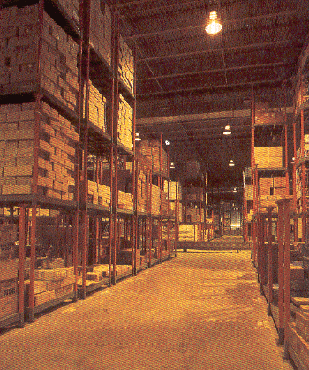
EDIFICIO
FFCx.- Que clase de edificio tiene en mente para su almacen, Lamina o concreto y que altura de nave.
Cliente: Rentare un edificio en un parque industrial y lo quiero de 30 pies de altura y de 300 pies de largo por 300 pies de ancho y ya tengo el lay-out de los estantes.
FFCx.- Hasta que altura considera sus estantes?
Cliente: El lay-out lo muestra a 20 pies
FFCx.- Requeriremos dos risers, ya que cada uno cubre 40000 ft2, su gran ventaja es que NO requerirá rociadores intermedios por la altura de techo y de estiba

Slide 31
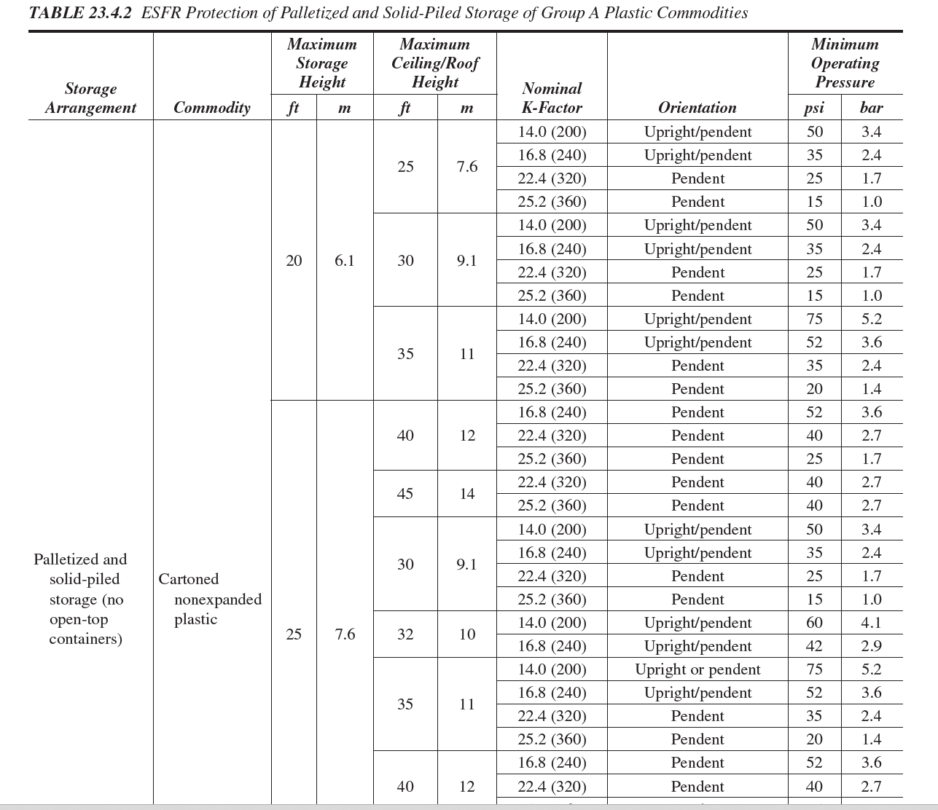
FFCx. Hace el análisis de todos los parámetros y llega a la conclusión sobre lo que se basara el diseño
SELECCIONAMOS ROCIADOR K 16.8 UPRIGHT A 35 PSI SIN IN-RACKS
The design area shall consist of the most hydraulically demanding area of 12 sprinklers, consisting of four sprinklers on each of three branch lines

Slide 32
Con las especificaciones terminadas, el FFCx consulta con la aseguradora el producto final y si es aprobado, se inicia el proceso de licitación de la ingeniería de detalle, en esta etapa, se le pide a los concursantes que entreguen su oferta en dos sobres, uno conteniendo la propuesta técnica y otro la propuesta económica.
El cliente recibirá del FFCx sus puntos de vista sobre quienes cumplen con lo solicitado, de ahí en adelante el cliente puede seleccionar al contratista de ingeniería que mejor se apegue a sus políticas económicas.
El FFCx de ahí en adelante supervisara el desarrollo de la ingeniería final
Con la ingeniería final, ahora se convocara a los contratistas de construcción quienes al igual que en la fase de diseño, entregaran también dos sobres, uno técnico y otro económico.

Slide 33
El FFCx verificara que las ofertas técnicas sigan las especificaciones de materiales y equipo que recibieron los contratistas por igual, nuevamente el cliente seleccionara al contratista de construcción que se apegue a sus políticas económicas.
Durante la fase de construcción es responsabilidad del FFCx verificar procesos y materiales de construcción
El FFCx atestiguara las pruebas de recepción y elaborara una carpeta de entrega de proyecto
El FFCx verificara que en aquellas áreas donde personal del cliente requiere capacitación, ésta sea impartida.

Slide 34
El FFCx en conjunto con los contratistas de construcción elaboraran los manuales de mantenimiento de lo instalado
La recepción de las garantías es responsabilidad del FFCx.

Slide 35
ACEPTACION BOMBAS
La bomba contraincendio
tal y como quede instalada en forma definitiva
deberá ser probada y su desempeño deberá igualar a
las pruebas efectuadas por el fabricante.
• Se prueba la bomba a valvula cerrada con revoluciones
nominales, se toma medida de presión (Churn Pressure)
• Se abre flujo a 25%, 50%, 75%, 100% y 150% del
nominal y se toma la presión en todos los rangos para
verificar respecto a grafica de fabrica.
NFPA 20: el medidor de flujo debe
ser aprobado.
TANQUE DE AGUA NIVELADO

Slide 36

MAQUINAS DIESEL
Las máquinas deberán contar
con disparo por sobrevelocidad ajustada a un 20%
arriba de la velocidad nominal.
Las siguientes alarmas deberan estar
operables:
Alta temperatura de agua de enfriamiento
Falla de arranque en automatico
Paro por sobrevelocidad
Falla de baterias
Falla del cargador de baterias
Baja de presión de aceite

Slide 37
Cada máquina deberá contar
con dos juegos de baterías para su arranque.
Cada batería deberá tener
la capacidad para efectuar arranques cada 15
segundos con 15 segundos de descanso por 6
intentos consecutivos. Estos arranques se
pueden efectuar de preferencia empleando los
arranques desde tablero de control y arranques
de emergencia directos en la máquina.
Las baterias deben montarse en rack
al menos a 12” del piso
El mofle y lineas de escape deberan estar
protegidas para evitar entrada de agua.

Slide 38
La temperatura del cuarto
de bombas contraincendio no deberá exceder de
49º C con las bombas en operación.
La capacidad del tanque de
combustible de la bomba diesel deberá ser de
al menos un galón por HP, mas 10%. Tubos de ac y
Anclado
La salida del tanque de suministro
de diesel deberá estar localizada a un 5% en volumen
sobre el fondo.
El gobernador debera estar ajustado
a las RPM nominales de la máquina

Slide 39
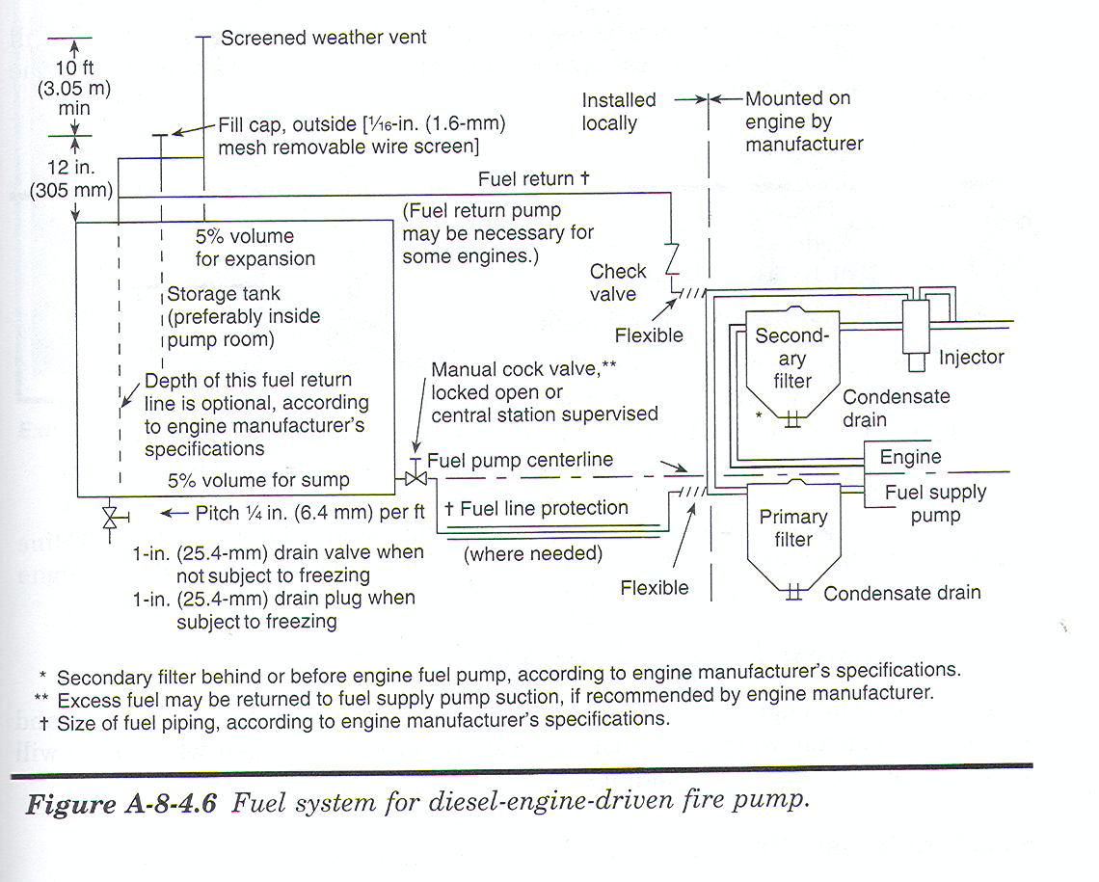
La salida del tanque de suministro
de diesel deber estar localizada a un nivel que no
quede mas abajo del nivel de la bomba de combustible
de la máquina.

Slide 40
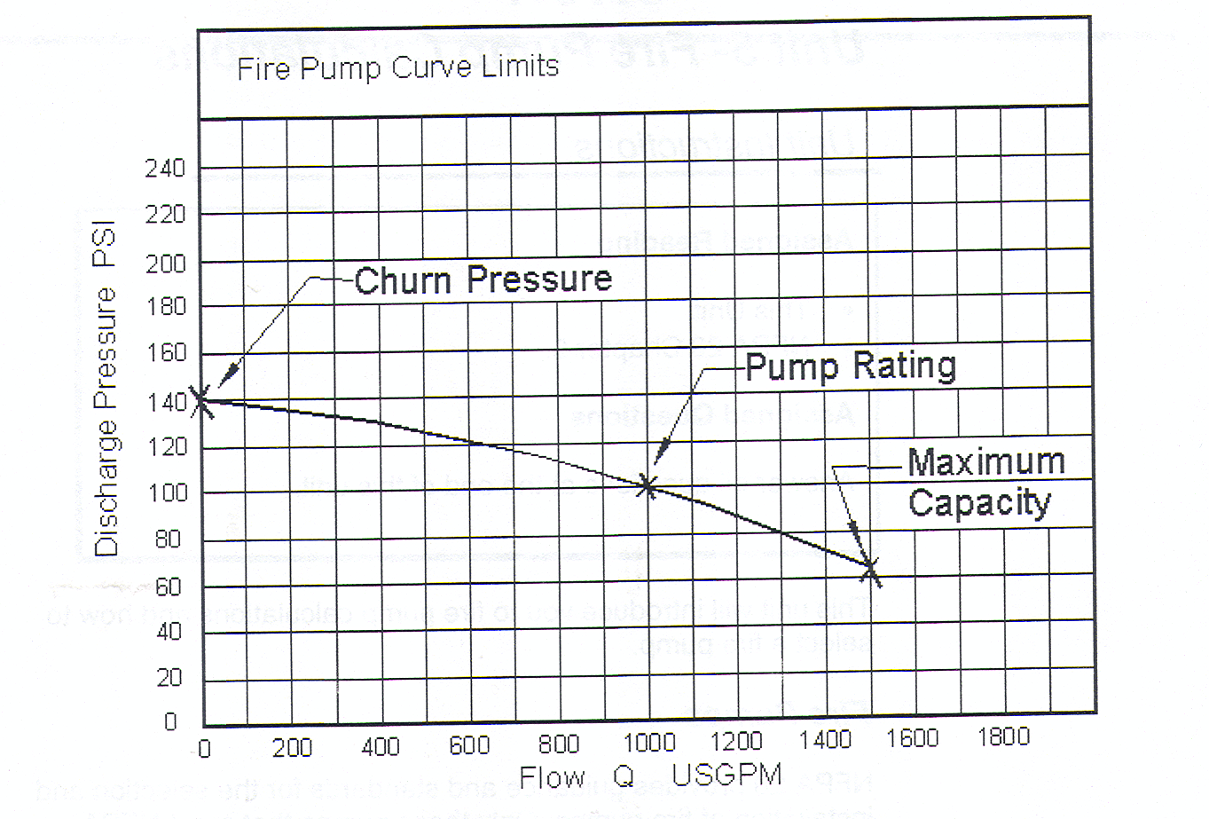

Slide 41
TUBERIAS Y SU INSTALACION
Se debera efectuar la
prueba de presión del sistema a 200 PSI o 50 PSI
arriba de la presión de diseño si esta excede de 150 PSI.
Por 2 horas incluyendo la sección entre la toma de
bomberos y su check. (Lineas aereas y enterradas)
El contratista debe llenar la forma de materiales
y pruebas (16.1 Aereas y 10.10.1 Enterradas). Esta
forma se llena despues de que se han hecho pruebas
a las bombas

Slide 42
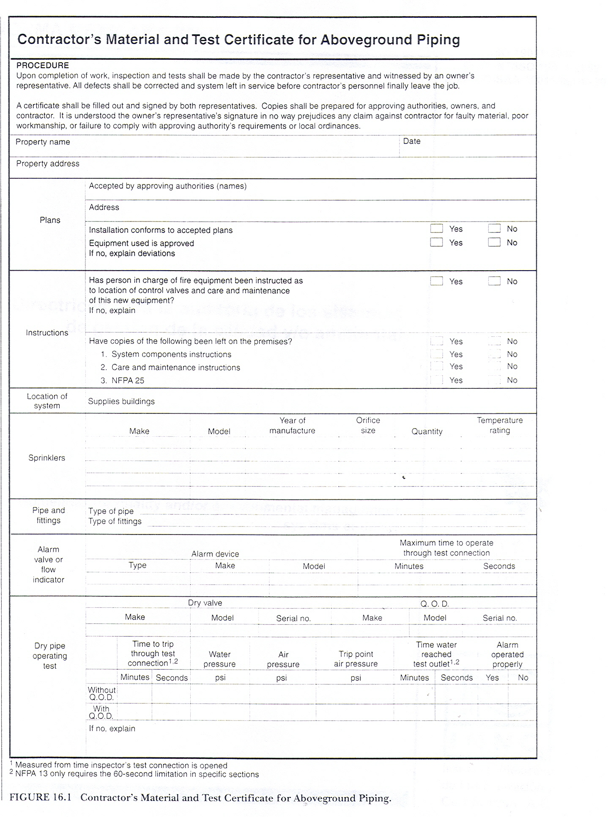
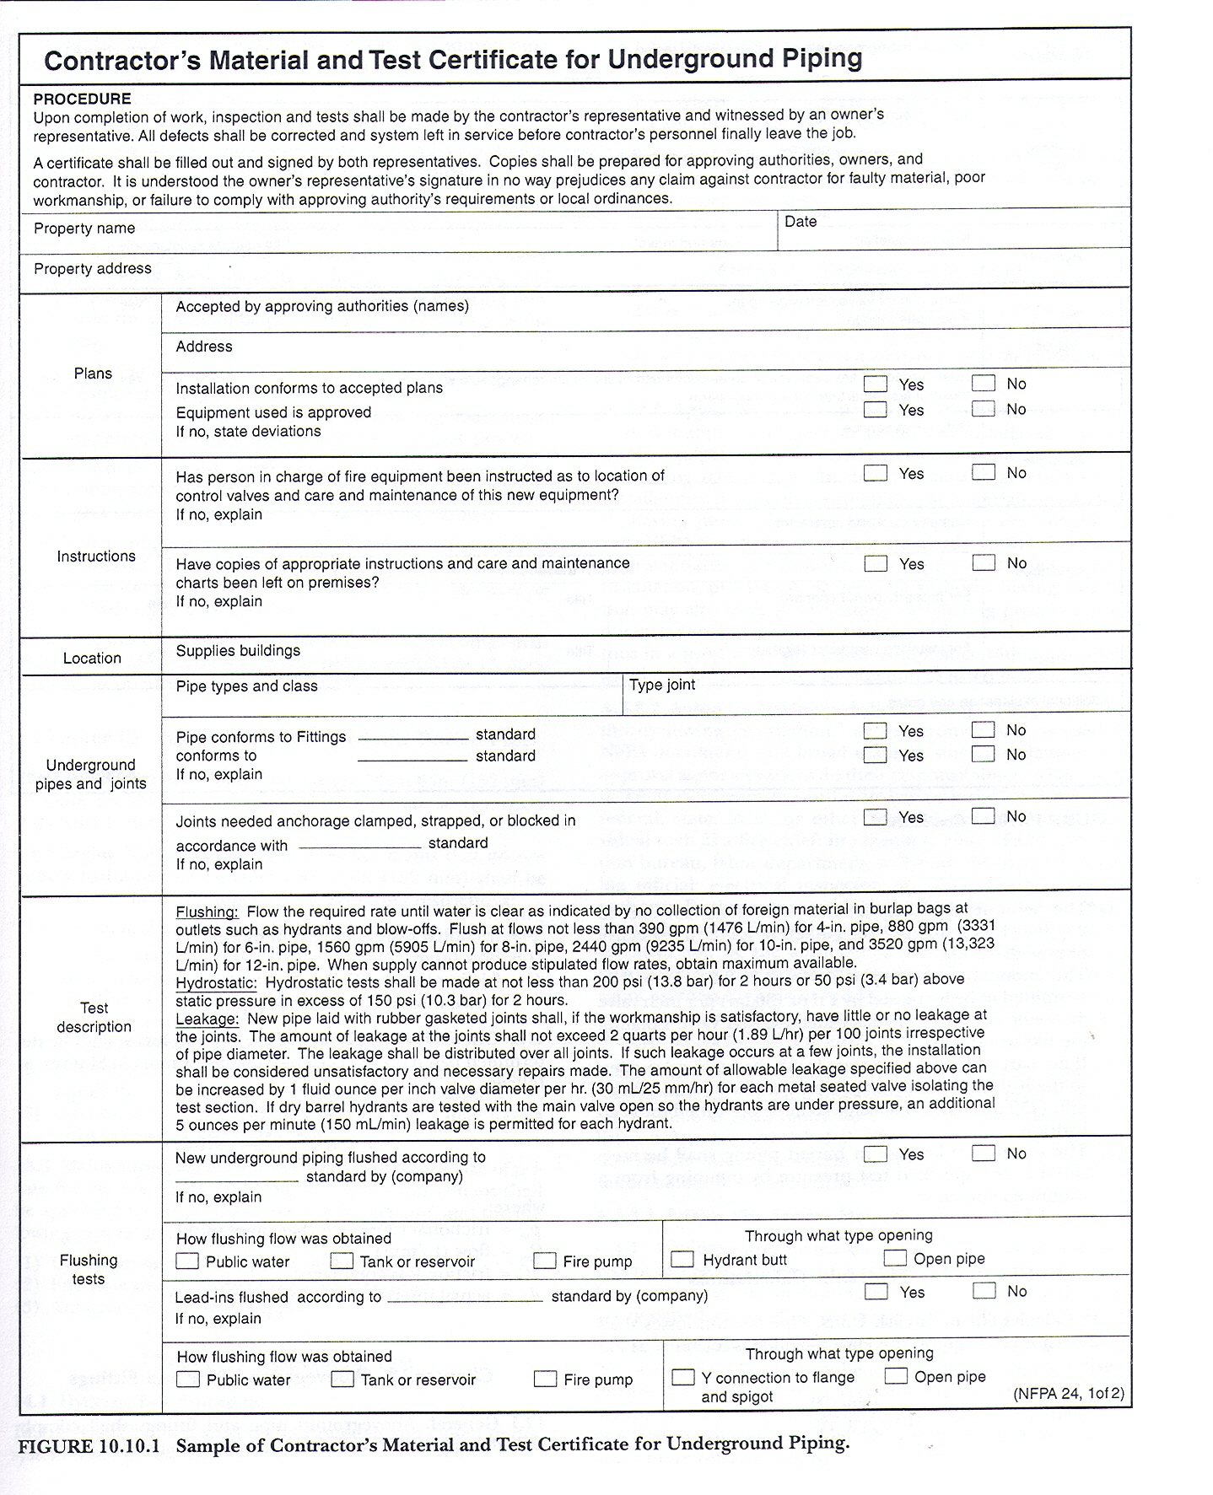

Slide 43
Se considera que el sistema presenta
fugas cuando hay fugas visibles en cualquier elemento
del sistema, independiente de que se cumpla con el
flujo de perdida minima.
La tuberia en trincheras debera tener
descubiertas las uniones durante la prueba hidrostatica
Cada hidrante y válvula de control
debera ser operada
Flushing con el flujo del sistema debe
hacerse a las tuberias enterradas hasta su entrada a
los risers y debe efectuarse antes de conectar los
cabezales del sistema.

Slide 44
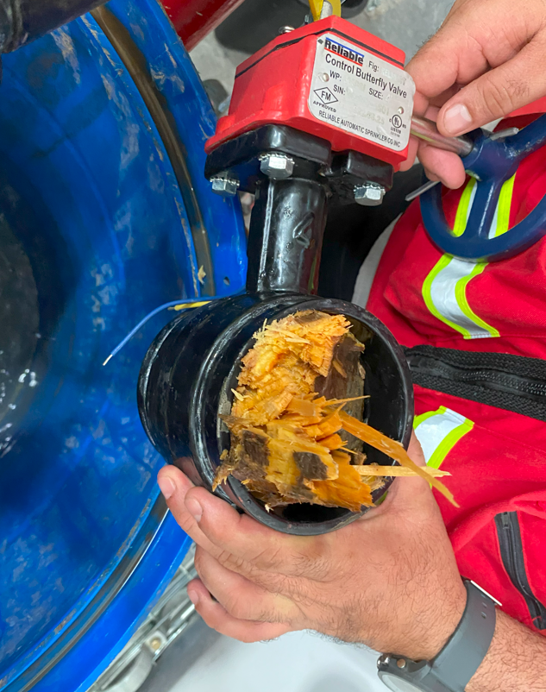
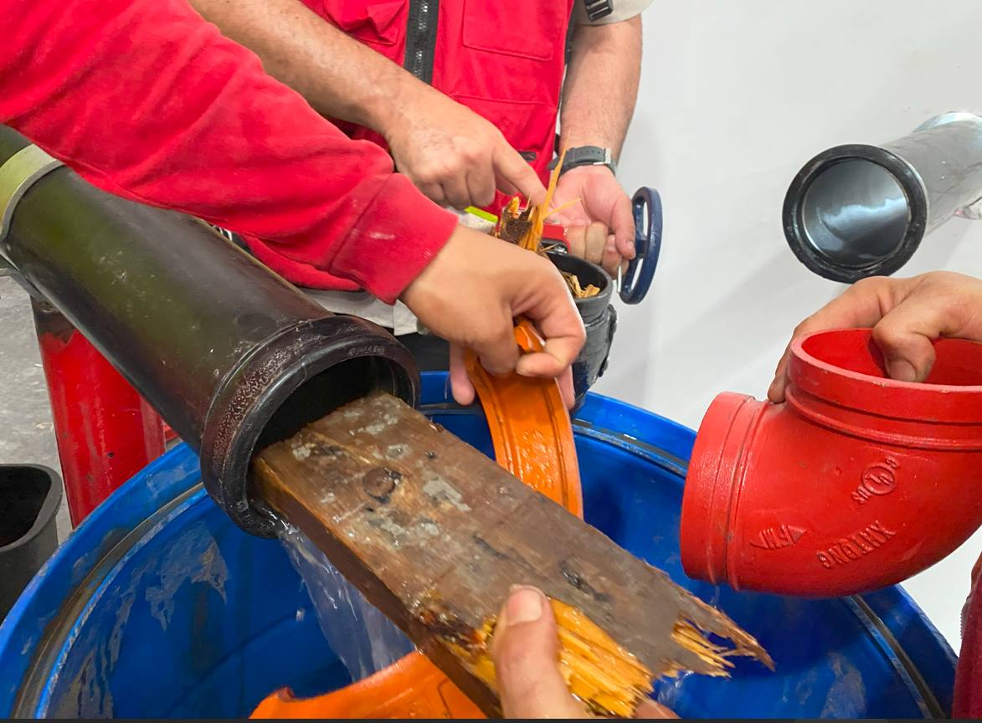

Slide 45
Los atraques de tuberia deben cumplir con la
NFPA 24
No debe haber tubería bajo los edificios, a menos
que cumpla con la norma NFPA
La profundidad de la tubería enterrada debe
cumplir con la norma NFPA 24
NFPA 24 Inspeccionar la tuberia enterrada para que
descanse sobre su longitud y no sobre las campana, no
debe haber material extraño bajo los tubos.

Slide 46

• Válvulas en patios, no deben tener
obstrucciones para operación

Slide 47
TUBERIAS AEREAS Y ROCIADORES
Solo se deben instalar rociadores
nuevos y listados
No debe haber rociadores pintados
Revisar los tipos de válvulas instaladas
La instalación del sistema debe estar libre
de obstrucciones al desarrollo del rociador
Inspeccionar las holguras de la
tuberia al pasar muros
ROCIADORES SIN GUARDA

Slide 48
Los rociadores hacia arriba deben
instalarse con sus brazos paralelos a la tubería
Revisar la distancia máxima entre rociadores
Revisar la distancia máxima de
Los rociadores a las paredes
Revisar la distancia minima entre
rociadores
Revisar la distancia mínima y máxima
de rociador a techo

Slide 49
Letrero en todos los risers estableciendo las
condiciones de diseño del mismo
Letrero en la toma de bomberos en donde
se especifica el tipo de sistema y la presión de operación.
Juego de rociadores de repuesto.
En el establecimiento debe mantenerse un juego de
rociadores de repuesto (nunca menos de 6). de manera
que cualquier rociador que haya actuado o que haya
sufrido cualquier tipo de daño, pueda ser reemplazado
inmediatamente, los rociadores de repuesto deben ser
del mismo tipo y temperatura que los rociadores del
sistema. Los rociadores deben guardarse en un armario
situado en un lugar adecuado para que la temperatura
a la que estén sometidos nunca sea superior a 38º C (100º F).

Slide 50
En el armario debe guardarse también una llave
especial de rociadores para su sustitución (montaje y
desmontaje).
Reducciones y bushings.- Siempre que varíe el
diámetro de la tubería se debe usar un accesorio
reductor de una sola pieza.
Los manómetros deberán tener capacidad de
lectura plena del sistema mas al menos un 100% extra
de capacidad.

Slide 51
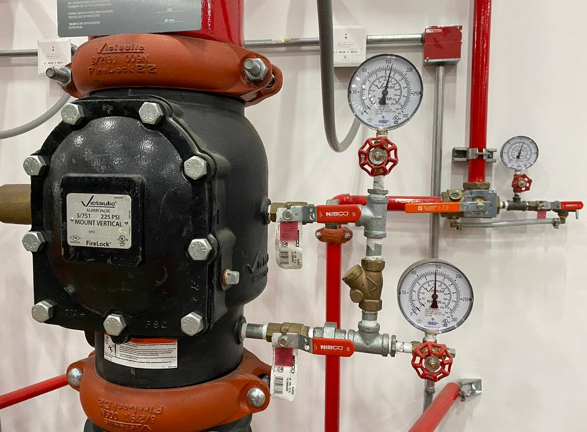
La tubería de los rociadores o su soportería no
deberá ser usada para soportar componentes de
otros sistemas, a menos que el soporte se calcule correctamente
Válvulas de alivio - Un sistema de tubería
húmeda en parrila debe tener una válvula de
seguridad de diámetro nominal no inferior a
8mm(1/4in) regulada a una presión no superior
a 12.1bar (175psi).

Slide 52
No debe haber menos de un soporte por
cada tramo de tubería.
DESCRIPCION DE TUBERIA SIN PINTAR
Cuando un cambio en la dirección de
la tubería impide el drenaje de las tuberías del
sistema a través de la válvula de drenaje principal,
deben instalarse drenajes auxiliares.

Slide 53
Juntas sísmicas articuladas, deben
instalarse juntas sísmicas articuladas con accesorios
flexibles en los lugares en que las tuberías de los
rociadores, independientemente de su diámetro
crucen las juntas sísmicas del edificio por encima
del nivel del suelo.

Slide 54
En cada sistema de tubería húmeda, se debe
instalar una conexión de pruebas que permita probar
cada dispositivo de alarma de flujo del sistema. Esta
conexión debe tener un diámetro no inferior a
25mm(1in) y debe terminar en un orificio de pared
lisa resistente a la corrosión que descargue el
caudal equivalente al de un rociador cuyo diámetro
de orificio sea el menor de los instalados en el
sistema de que se trate .
La válvula de la conexión de pruebas debe ser
fácilmente accesible. La descarga debe producirse
en el exterior, en una conexión de drenaje capaz de
evacuar el caudal total a la presión del sistema o
en otro lugar en el que no se produzcan daños por agua.
TEST & DRAIN EN CABEZAL DE RISER

Slide 55
SOPORTERIA
Los soportes deben ser ferrosos
La distancia entre un soporte colgante
Y un rociador vertical no debe ser menor de 3 in.
se sugiere inspeccionar al menos un 10% de la
soportaría de acuerdo a los planos aprobados

Slide 56
MUCHAS GRACIAS POR SU ATENCION
JOSE M. CRUZ
jmcruz@soporteindustrial.com
Cel.- 33-34967305

